Slide 1
УПРАВЛЕНИЕ ОБРАЗОВАНИЯ АДМИНИСТРАЦИИ МИНЕРАЛОВОДСКОГО ГОРОДСКОГО ОКРУГА
Семья и город – растем вместе
Минераловодский городской округ
«Семейное подспорье»

Slide 2
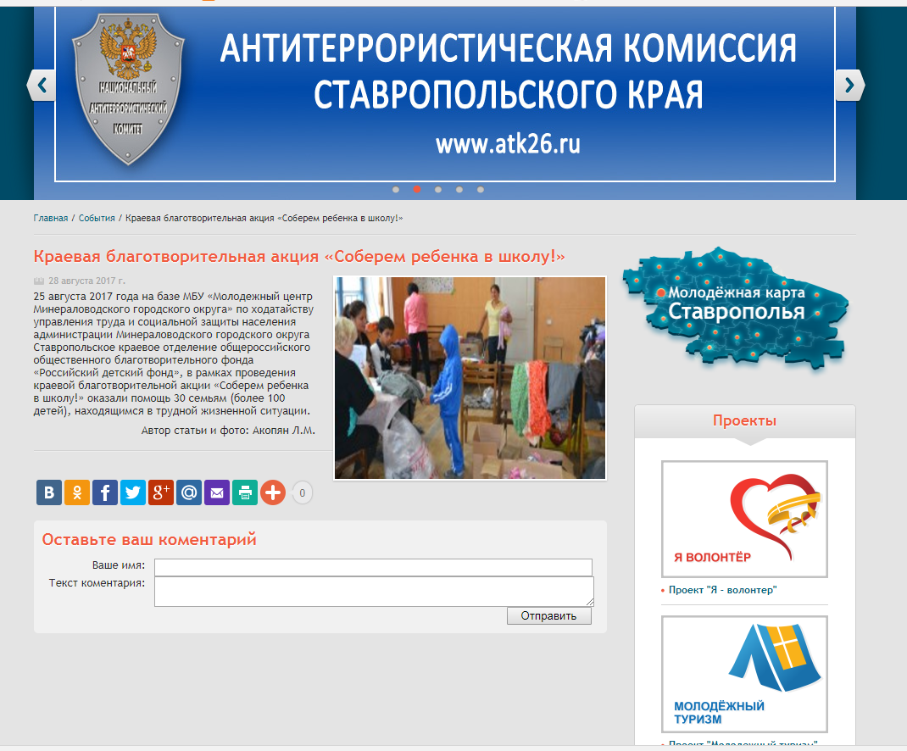

Slide 3
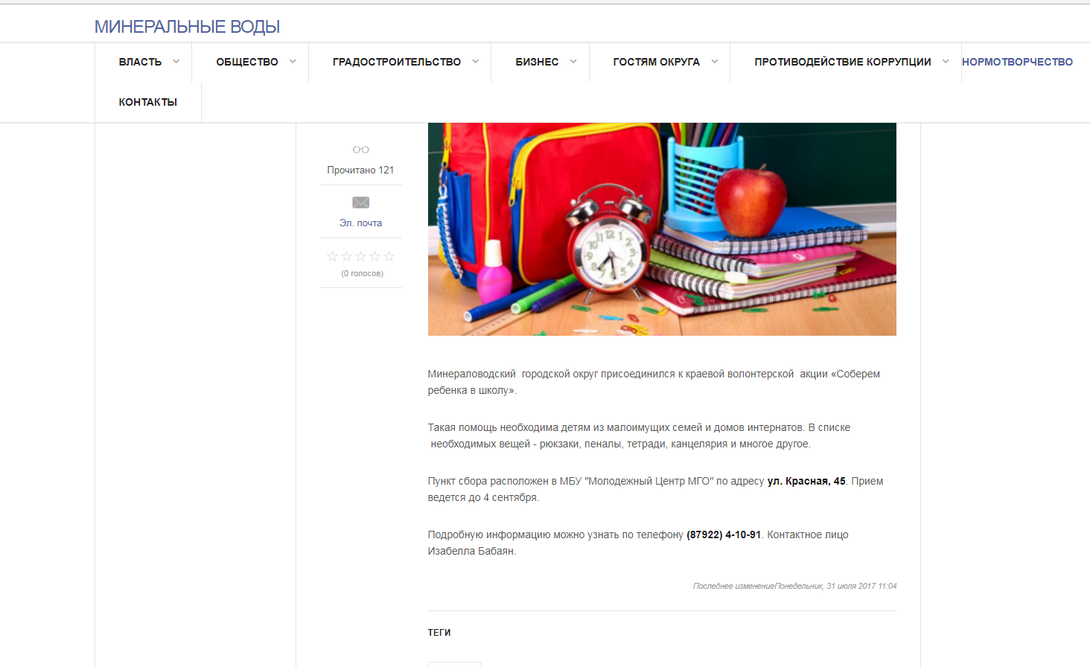

Slide 4
